Slide 1
Asociatia SEMRo in avanpremiera
-prezentare si obiective-

Slide 2
4 intrebari importante
Cati dintre voi ati gestionat campanii tip SEO, Google AdWords sau folosind alte instrumente PPC?
Cati ati facut asta pentru proiecte proprii?
Dar pentru clienti?
Cine are o certificare de marketing online, respectiv de marketing in motoare de cautare?

Slide 3
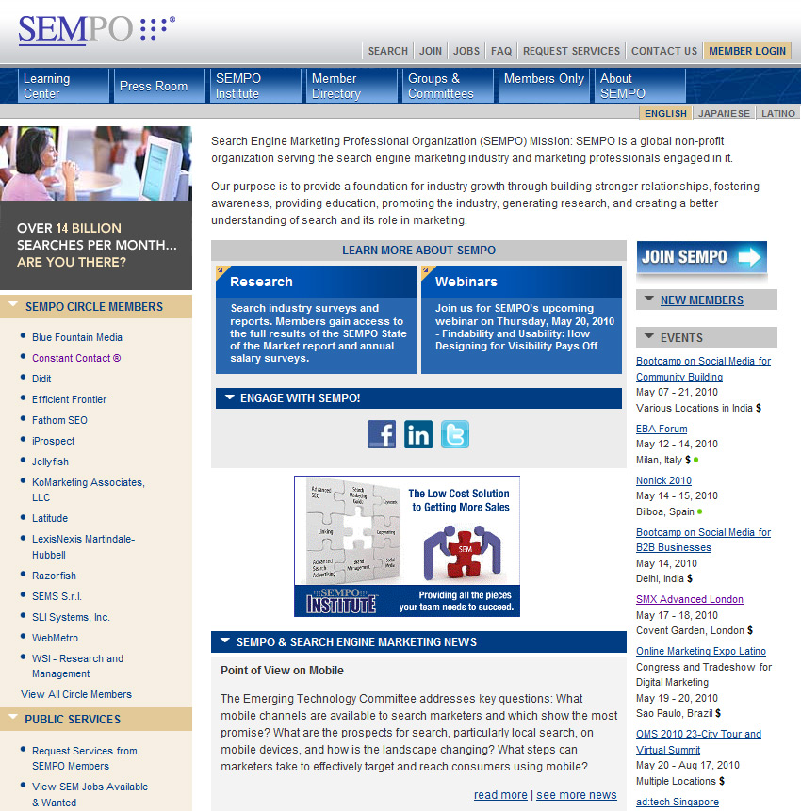
SEMPO

Slide 4
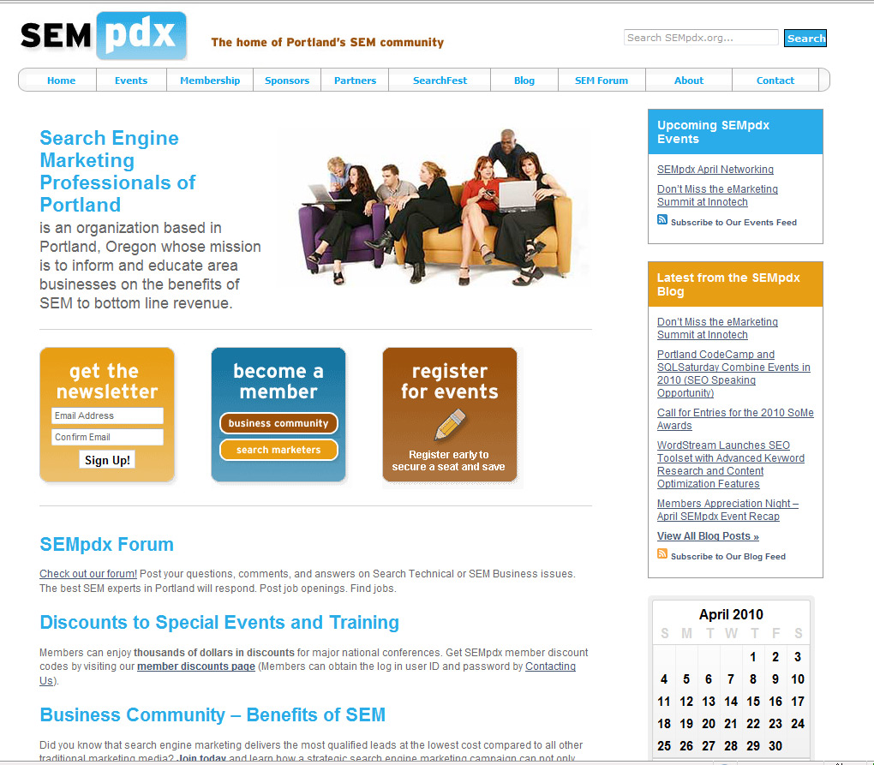
SEMPDX
Our mission is to inform and educate businesses on the benefits of SEM to bottom line revenue

Slide 5
SEMPDX - ce trebuie retinut
Membership benefits:
- education and awareness programs - knowledge sharing - professional development
- networking events for SEM professionals and the business community. Business Community Join today and learn how a strategic search engine marketing campaign can not only increase sales but also significantly increase your company’s profit margins.

Slide 6
2 intrebari de la intalnirile de vanzari
Care sunt cele mai frecvente obiectii din partea clientilor atunci cand se prezinta o oferta de campanie SEM?
Dar cele mai frecvente cuvinte de apreciere?

Slide 7
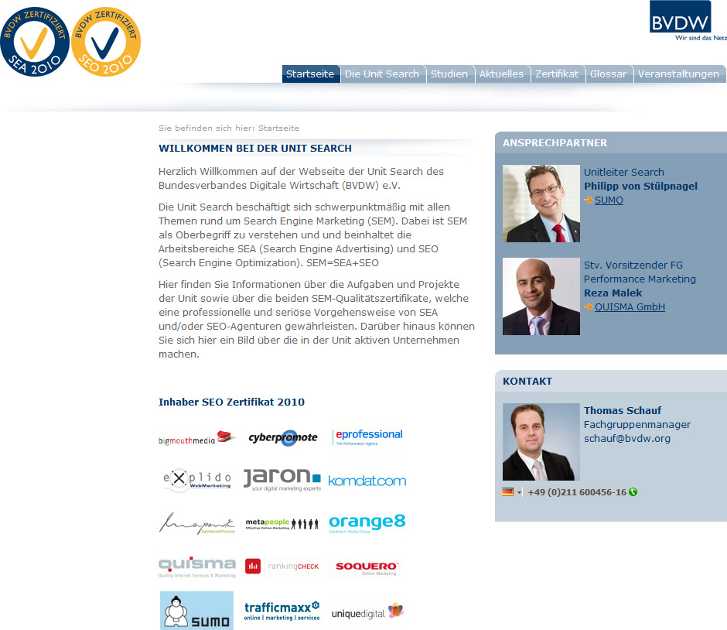
BVDW-SEM

Slide 8
BVDW-SEM - ce e de retinut
se accepta numai profesionistii cu vechime dovedita de 3 ani si venituri lunare de minim 1k
abonament anual este de 4k
asociatia verifica si certifica faptul ca membrii "obey Google guidelines"
au un site dedicat de informare si prezentare a membrilor
competitie anuala pentru: best performer, best usage of SEM, agency of the year
certifica membrii ca buni profesionisti, au un badge care e purtat cu mandrie de membri
au o echipa de conducere formata din 3 oameni, alesi dintre membri

Slide 9
3 lucruri importante despre asociatia SEMRo
- va reprezenta un "hub" specializat pentru resurse de SEM la nivel national - va oferi credibilitate si un grad suplimentar de certificare profesionala freelancerilor si companiilor specializate din Romania - se accepta membri atat freelanceri cat si companii ce au un interes in strategiile si tacticile locale de SEM si SEO

Slide 10
3 motive pentru care sa aplici la statutul de membru
- dezvoltare profesionala pentru cei care aspira la a deveni un bun profesionist in SEM - evenimente de educare si networking cu specialisti locali si internationali - mai multi clienti
Esti interesat sa faci parte din asociatie? mail: inscrieri@semro.ro
Multumesc Marius Lazarescu Asociatia SEMRo

